Slide 1



Финал Challenge >> Cup Moscow 2023 HSE Sharks
Инициативы по внедрению ИИ в HR процессы РЖД
Состав команды:
Калинин Никита
Болотникова Елизавета
Лебедева Анна
Потехин Даниил
Никитина Мария

Slide 2

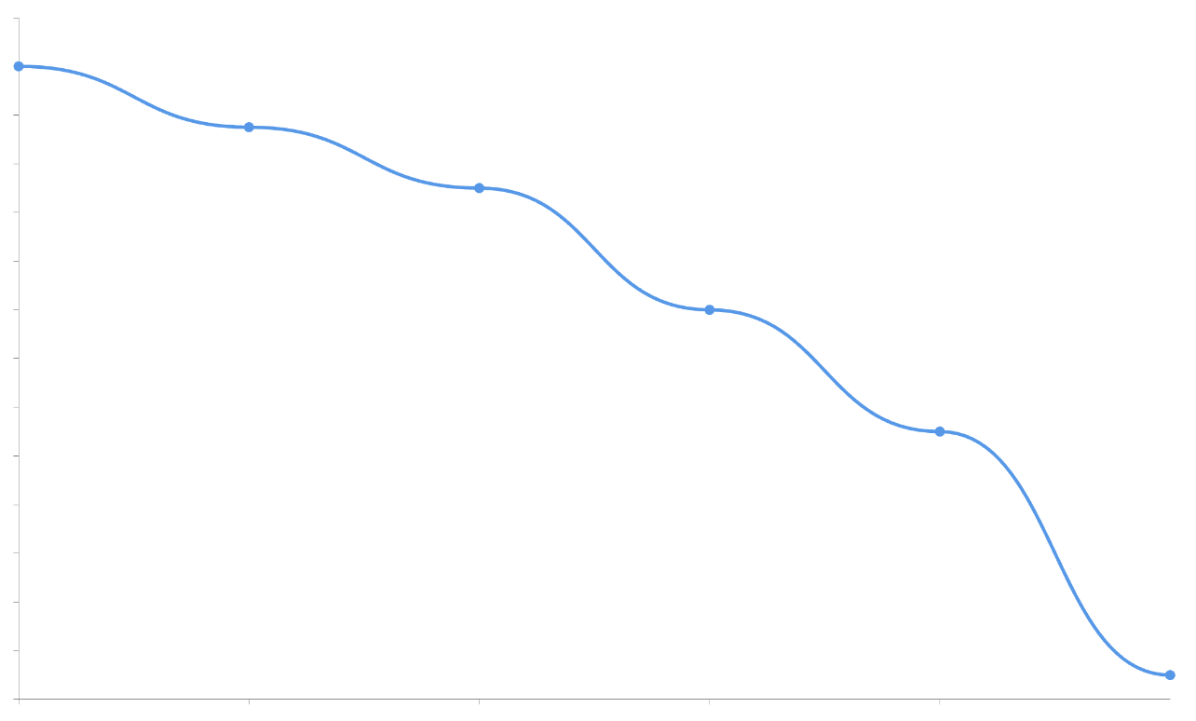


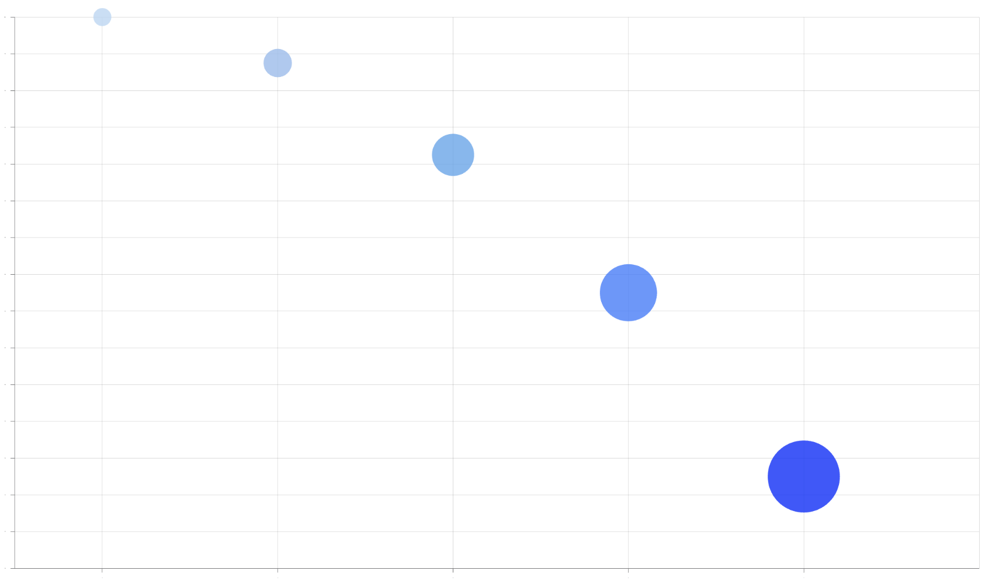

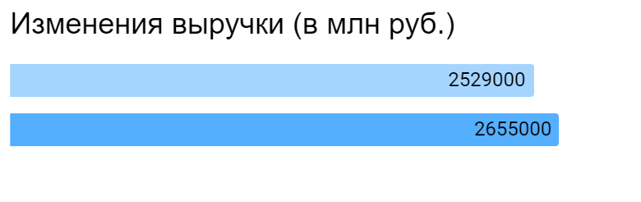

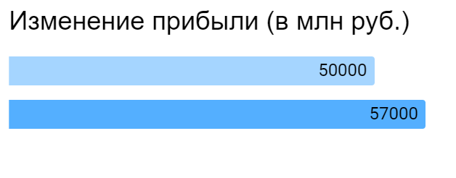
Резюме
Анализ рынка
Общая концепция
Описание MVP
План развития
Финансы и риски
Команда
Приложение
Внедрение AI для распределения сотрудников по командам в ОАО «РЖД» снизит нагрузку на HR и улучшит качество создания команд
Проблемы с распределением задач в HR и недовольство сотрудников
Внедрение AI для оптимизации работы
HR
AI для улучшения нормирования труда и производительности
Влияние количества сотрудников на продуктивность HR специалиста
Функционал AI
Эффекты
100
Анализирует информацию из базы знаний
Составляет команды на основе запросов с описанием проекта
Формирует расписание для сотрудников
Подбирает эффективную команду для сотрудника
Продуктивность в %
1
Улучшение коммуникации между сотрудниками на работе
37%
Снижение загруженности HR специалистов
32%
2
Снижение текучести персонал
4,6%
75
50
100
150
200
250
300
Рост удовлетворенности работников
36%
Количество сотрудников в распоряжении
Влияние продуктивности HR на текучесть кадров и недовольство сотрудников
100
Объективные метрики
Продуктивность HR, %
3
Размер шара
недовольство
=
+ 126000
75
4
+7000
3
Текучесть кадров, %
8
- К1
- К2
- К3
- К4
- К5
Источники: status.hr, shrm.org, gnapartners.com, bizjournals.com, beekeeper.io, selecthub.com, my.visme.co, shrm.org

Slide 3




Резюме
Анализ рынка
Общая концепция
Описание MVP
План развития
Финансы и риски
Команда
Приложение
Проведен анализ ЦА, наиболее привлекательным процессом для оптимизации является организация и нормирование труда
Текущие состояние процессов
Степень внедрения ИИ
Потенциальная отдача
Целевая аудитория
1 Сервисный портал работника
2 Электронные рассылки
3 Корпоративные СМИ
Внутренние
коммуникации
Потребности
Комфортная рабочая среда
Выстроенные процессы
Слаженная команда
Эффективное руководство
Организация и нормирование труда
Планирование с помощью ЕК АСУТР, планируется переход на C1
Обучение и развитие кадров
«Лучший корпоративный университет мира»
Адаптация персонала
1 Робот рекрутер
2 Чат-бот для передачи информации об интервью
Планируется внедрить чат-бот, помогающий сотрудникам адаптироваться
Рекрутинг
Оптимальный выбор: Организация и нормирование труда
Источники: отчет РЖД 2021, отчет РЖД 2022

Slide 4
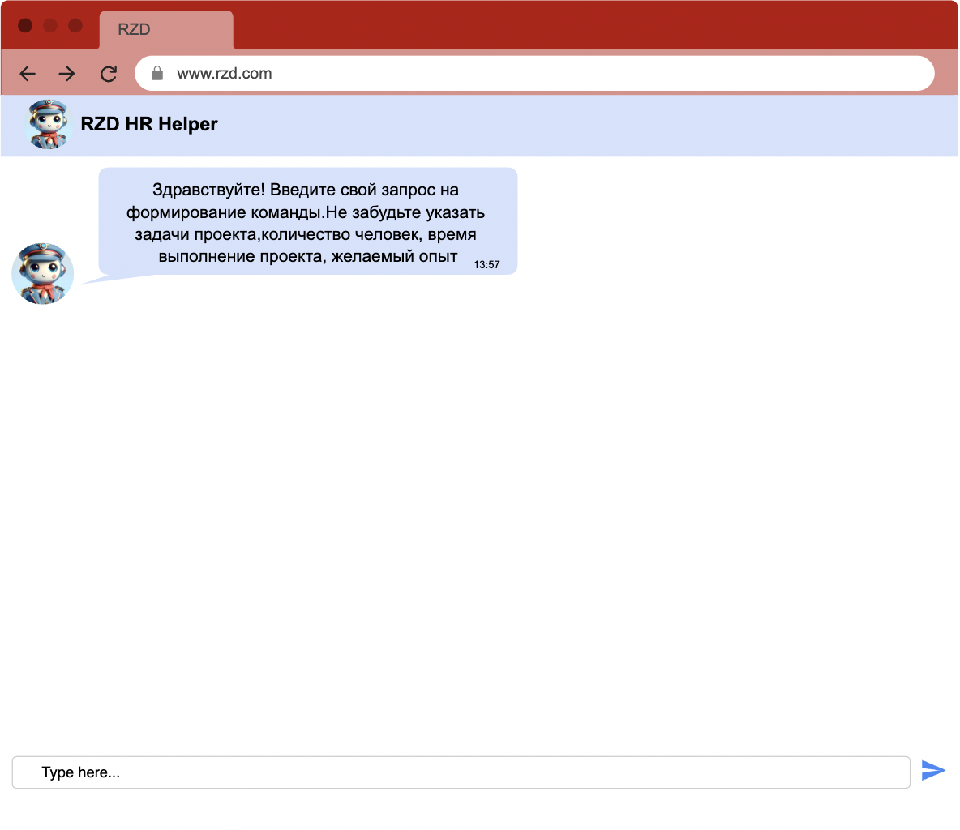
Резюме
Анализ рынка
Общая концепция
Описание MVP
План развития
Финансы и риски
Команда
Приложение
Чат-бот со встроенным AI сможет создавать команды для проектов и составлять оптимальные расписания
На основе базы знаний, составленной 1С, наш AI будет определять подходящий состав команды для работы над проектом по конкретному запросу введённому в чат бот
Создаем подробное описание команды, которая необходима для проекта
1
1
2
2
3

Slide 5
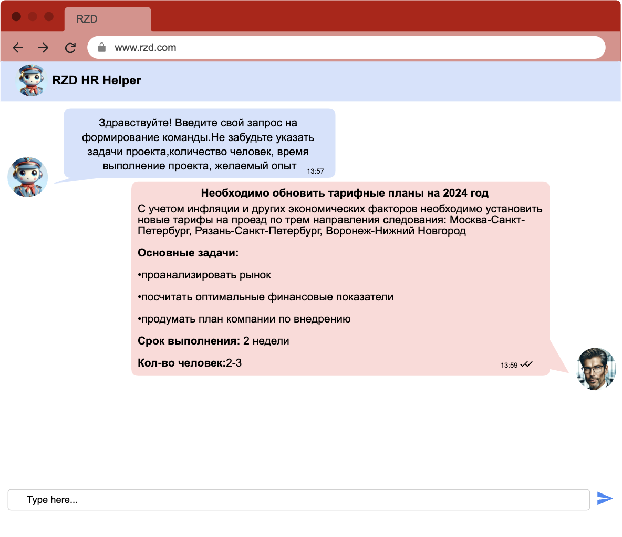
Резюме
Анализ рынка
Общая концепция
Описание MVP
План развития
Финансы и риски
Команда
Приложение
Чат-бот со встроенным AI сможет создавать команды для проектов и составлять оптимальные расписания
На основе базы знаний, составленной 1С, наш AI будет определять подходящий состав команды для работы над проектом по конкретному запросу введённому в чат бот
Создаем подробное описание команды, которая необходима для проекта
Передаём запрос AI,написав сообщение в бот
1
2

Slide 6
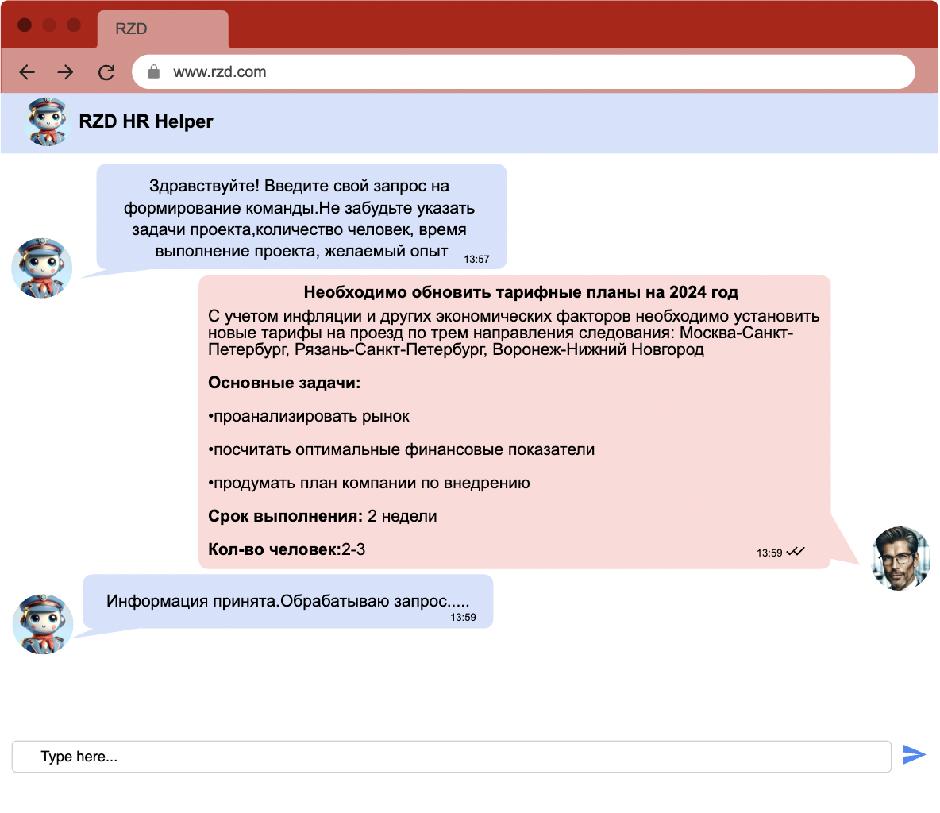
Резюме
Анализ рынка
Общая концепция
Описание MVP
План развития
Финансы и риски
Команда
Приложение
Чат-бот со встроенным AI сможет создавать команды для проектов и составлять оптимальные расписания
На основе базы знаний, составленной 1С, наш AI будет определять подходящий состав команды для работы над проектом по конкретному запросу введённому в чат бот
Создаем подробное описание команды, которая необходима для проекта
Передаём запрос AI,написав сообщение в бот
AI анализирует базу знаний
1
1
2
2
3
3

Slide 7
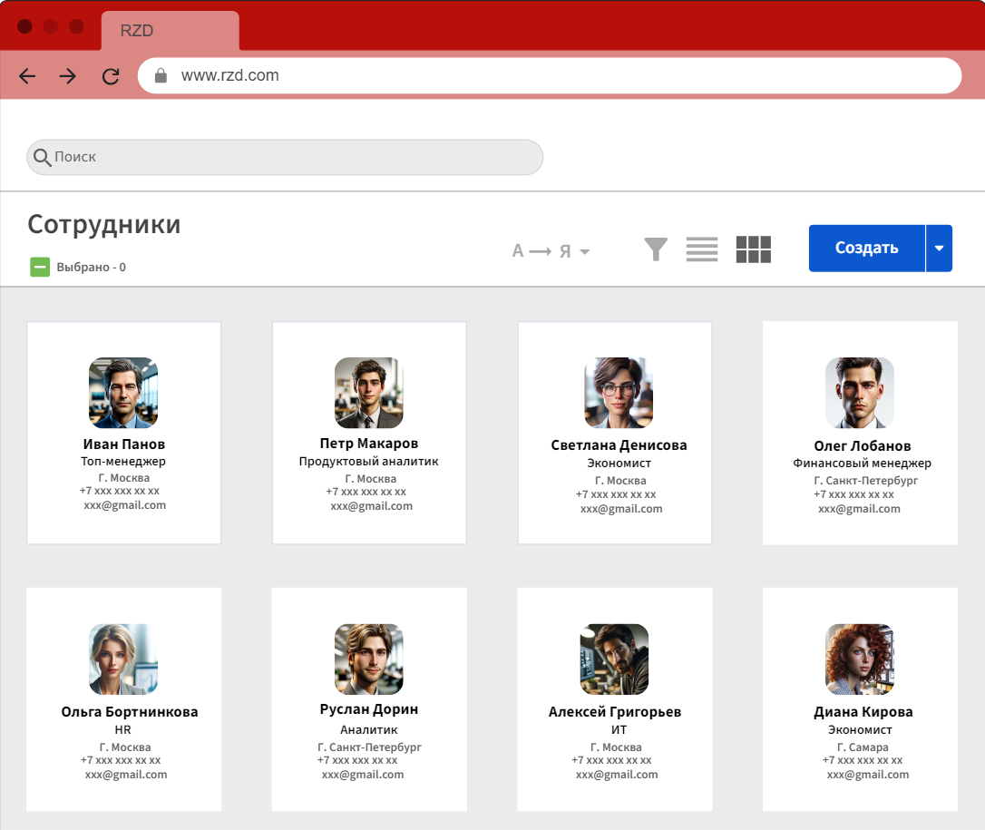
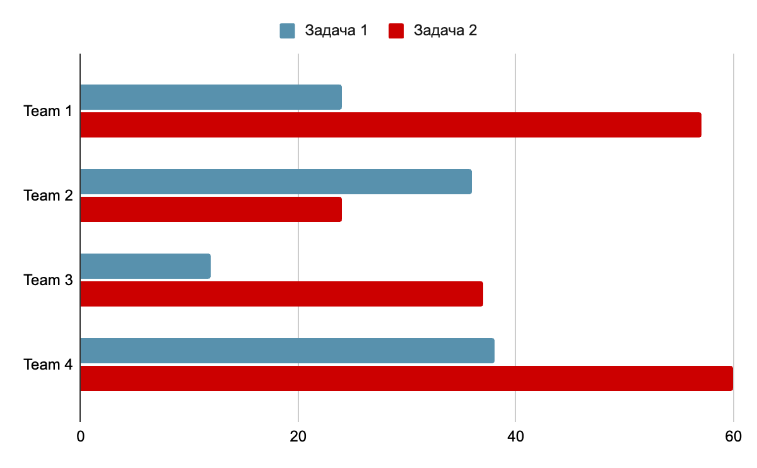
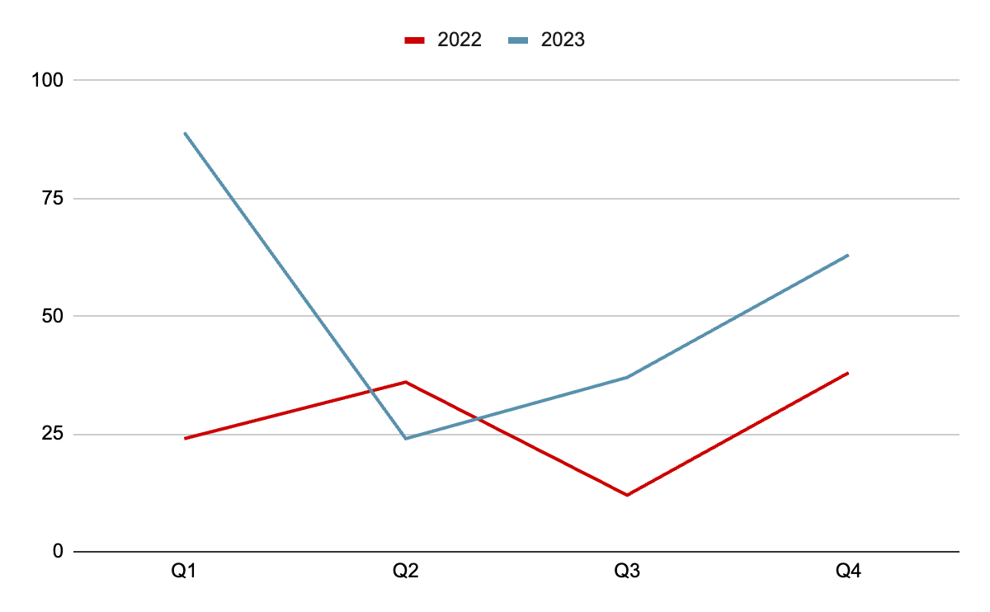
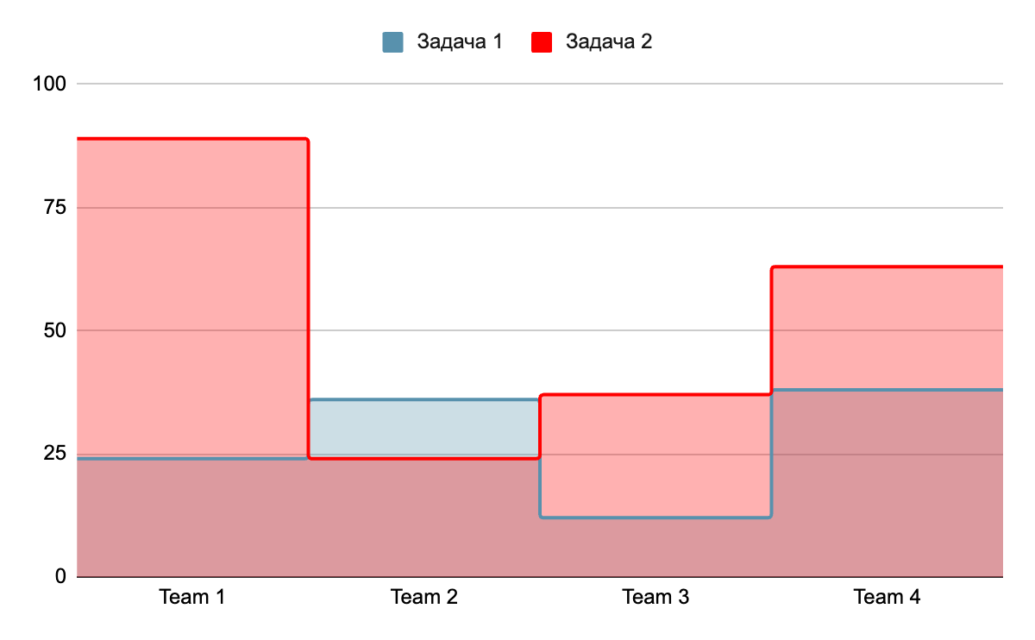
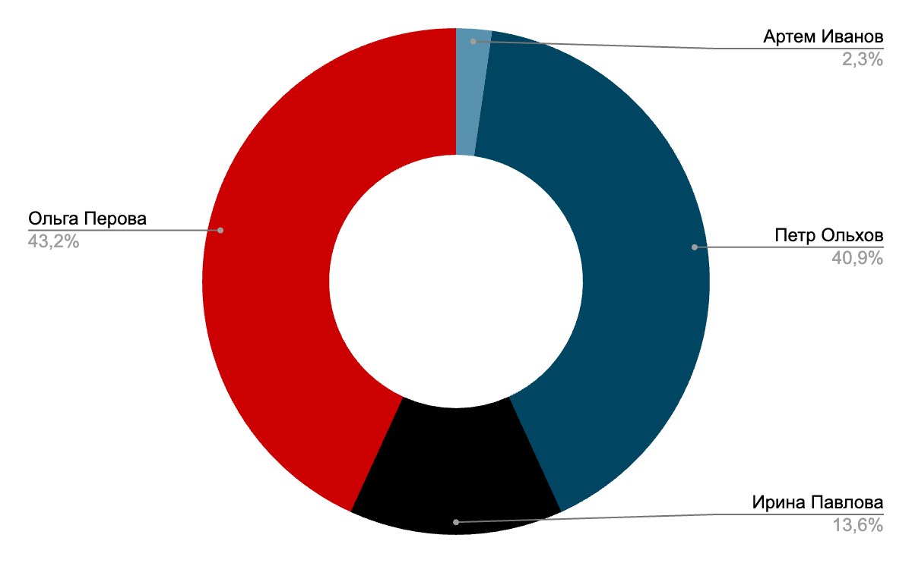
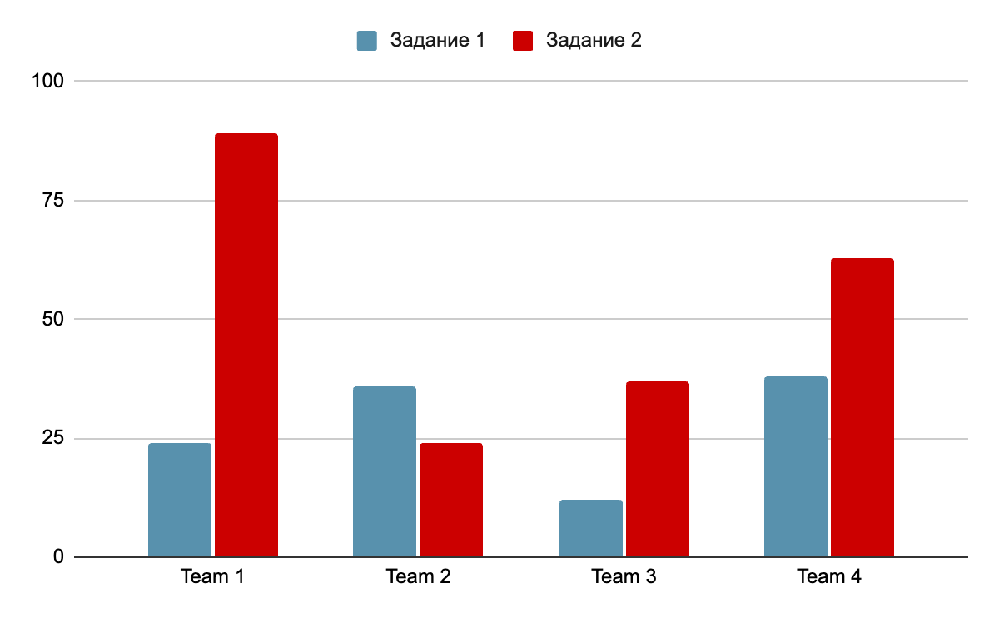
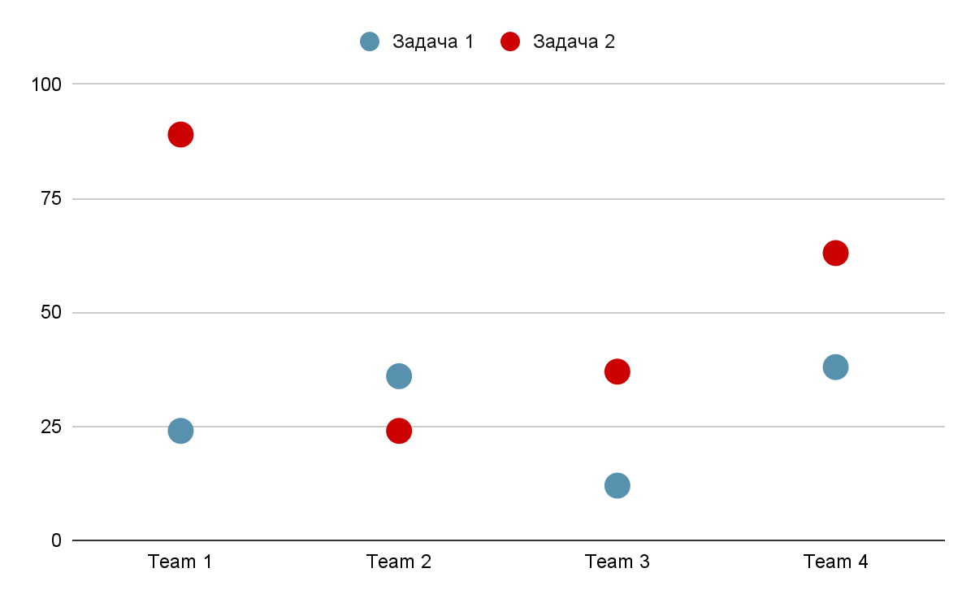

Slide 8
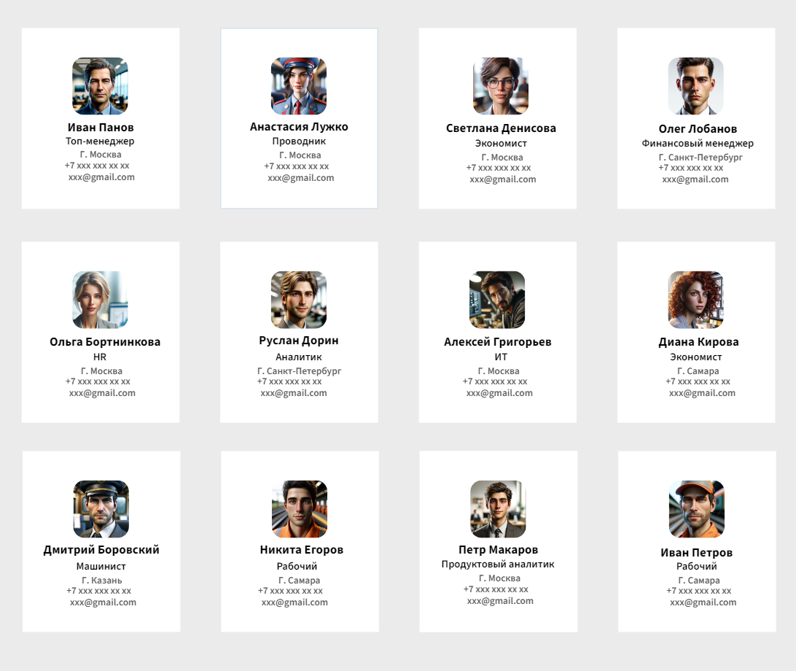

Slide 9
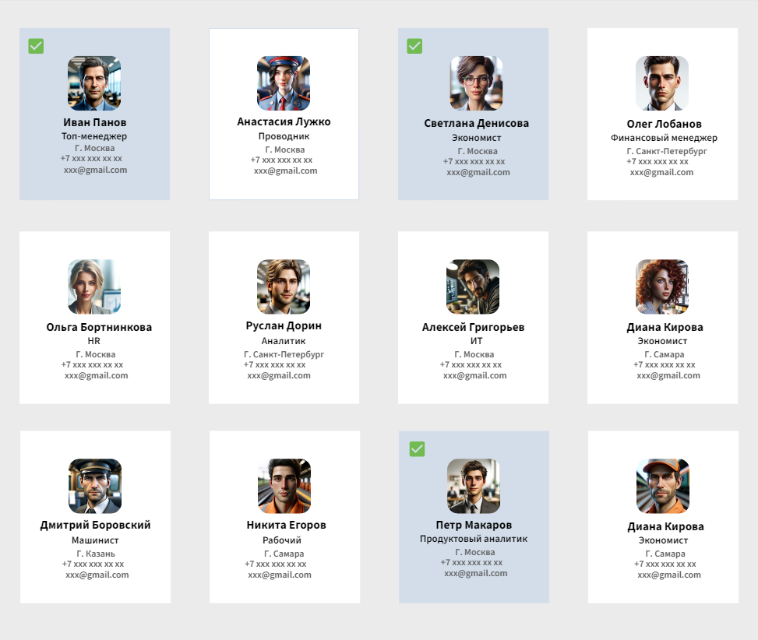

Slide 11
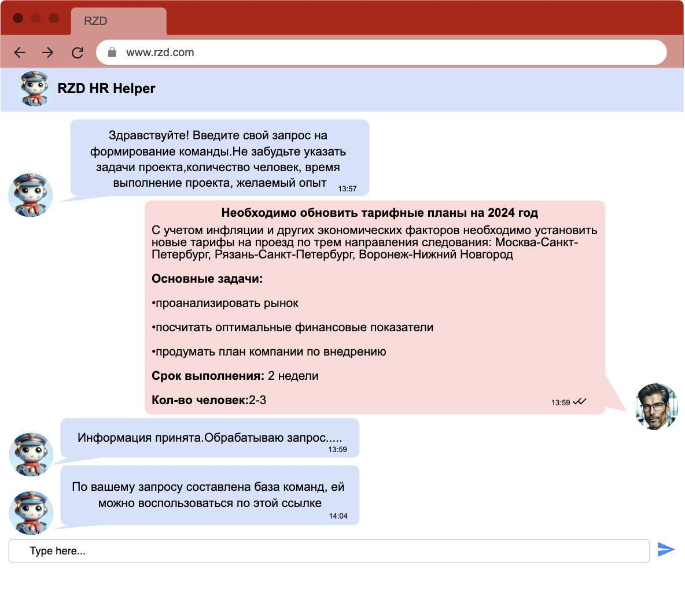
Резюме
Анализ рынка
Общая концепция
Описание MVP
План развития
Финансы и риски
Команда
Приложение
Чат-бот со встроенным AI сможет создавать команды для проектов и составлять оптимальные расписания
На основе базы знаний, составленной 1С, наш AI будет определять подходящий состав команды для работы над проектом по конкретному запросу введённому в чат бот
Создаем подробное описание команды, которая необходима для проекта
Передаём запрос AI,написав сообщение в бот
AI анализирует базу знаний
1
1
2
2
3
3
https://www.rzd.teams237.ru/
Выдает ссылку на составленную им базу команд
4

Slide 12
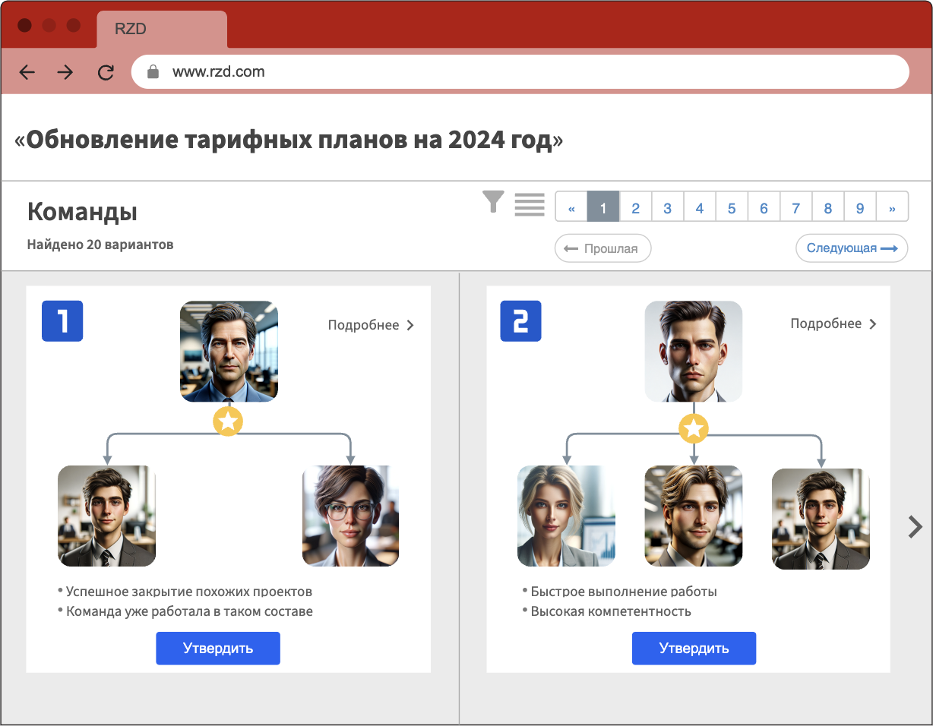




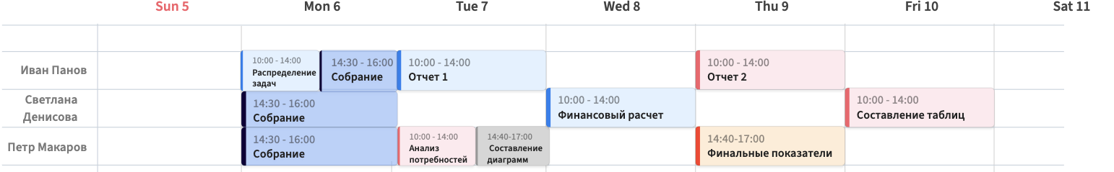
Резюме
Анализ рынка
Общая концепция
Описание MVP
План развития
Финансы и риски
Команда
Приложение
Чат-бот со встроенным AI сможет создавать команды для проектов и составлять оптимальные расписания
Всего AI генерирует около 20 подходящих вариантов, которые можно отсортировать по разным параметрам(опыт работы, эффективность и тд.)
1
2
Более подробный анализ команды будет доступен при нажатии на кнопку
3
Отображаются сильные стороны команды
После нажатия на кнопку членам команды приходят уведомления о том что они добавлены в команду, список задач и план работы
4

Slide 13
Резюме
Анализ рынка
Общая концепция
Описание MVP
План развития
Финансы и риски
Команда
Приложение
Разработка MVP пройдет в три этапа. Разработка AI осуществляется с привлечением отечественной компании Mall’ER marketing
1
Этап: обучение AI
Показатели для обучения
2
Этап: анализ AI в работе
Параметры для анализа
3
Этап: формирование AI
команды для работы
2
Объем выполняемых заданий / проектов
Время исполнения поставленной задачи
Требования проекта / задания
Формирование запроса в системе
Анализ системы заданных параметров
KPI сотрудников
Качество исполнения по 10-балльной шкале
Прошлогодние отчеты, статистики РЖД
Психологическое состояние работников
Количество необходимых ресурсов
Составление 20 вариантов команд для пользователя
Выбор и утверждение пользователем
Платформа заказа AI
Ценности
Mall’ER marketing
AI studio
AI server
Отечественный производитель
Набор современных стек технологий
Портфолио, клиенты
Стоимость проекта
Да
Да
Да
Широкий набор
Широкий набор
Ограниченный набор
Есть портфолио, сотрудничают с крупными компаниями
Есть портфолио, но нет крупных клиентов
Нет
11,6 млн руб
20,5 млн руб
6,8 млн руб
Источники: Mall’ER marketing, AI studio, AI server, Criteria, TeamStage

Slide 14
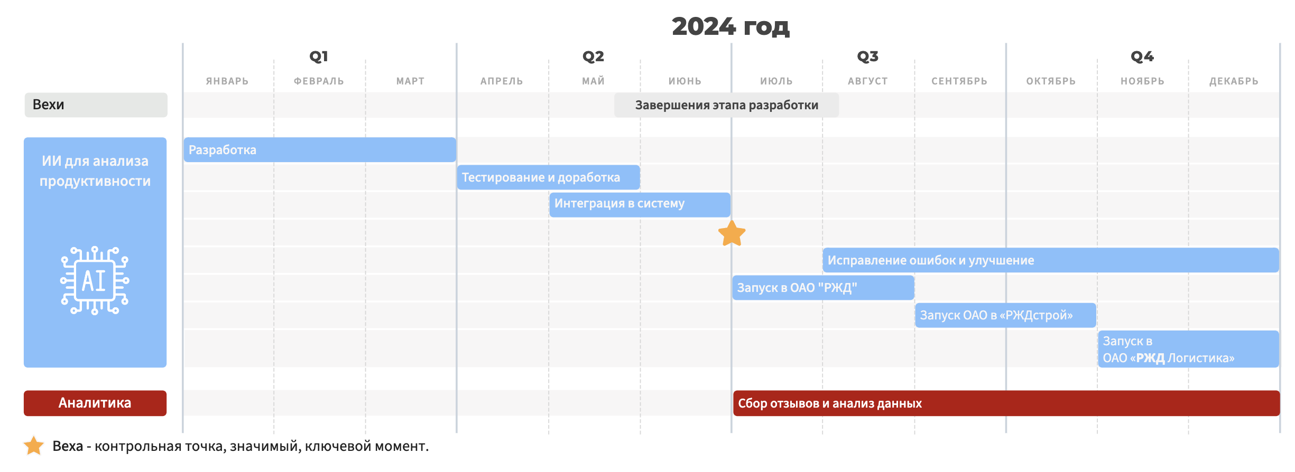
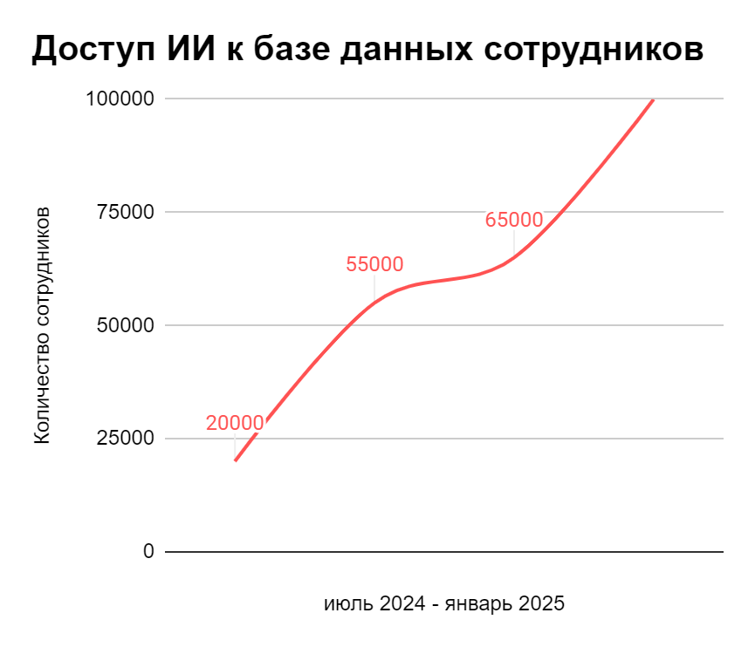
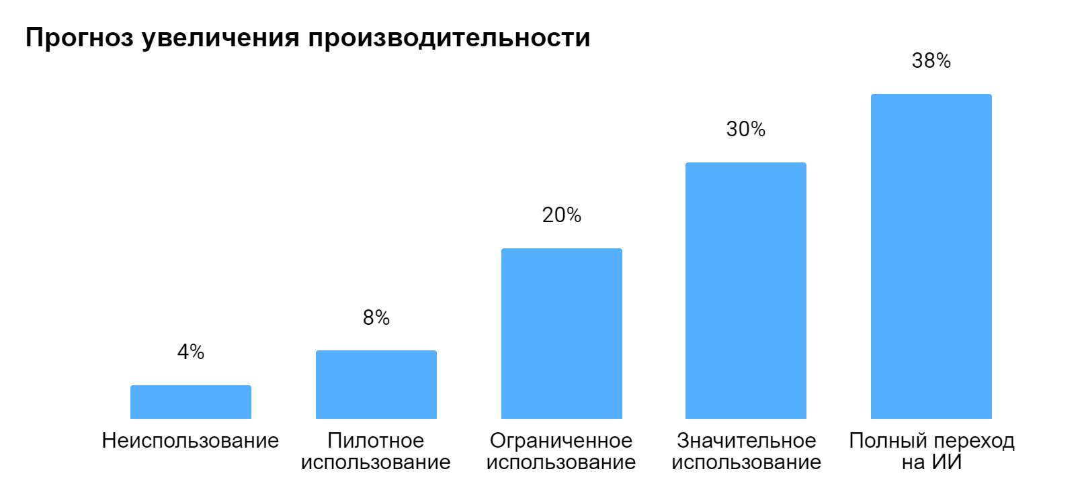



Резюме
Анализ рынка
Общая концепция
Описание MVP
План развития
Финансы и риски
Команда
Приложение
Распространение MVP модели в различных дочерних компаниях ОАО «РЖД» и рост показателей производительности сотрудников
18%
Повышение активности сотрудников
80%
Доля выполнения рутинных задач
64%
Повышение доверия к ИИ среди сотрудников
Источники: Forbes, Appinventiv, , TechTarget, Mirapolis, GLEEMATIC, zavvy

Slide 15




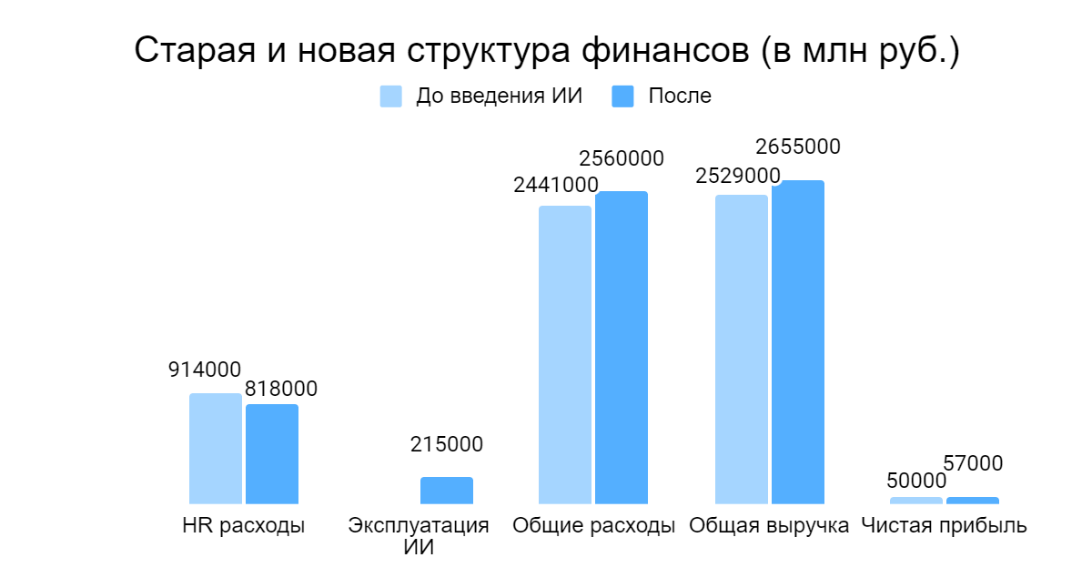


Резюме
Анализ рынка
Общая концепция
Описание MVP
План развития
Финансы и риски
Команда
Приложение
Проведенный анализ демонстрирует значительные положительные финансовые и производственные изменения
Экономические эффекты в течение 3 лет
4
3
1
2
1
Изменение финансовых показателей
Изменение KPI
3
Влияние
2
Снижение ставки нагруженного труда
Повышение производительности труда
2
15%
20%
Снижение рекрутинговых расходов
4
1
7%
64%
Улучшение коммуникации между отделами
5%
Рост совокупной выручки
20%
Сокращение отсева сотрудников
Вероятность
1
Отложить финансовую подушку из изначальных инвестиций
Финансовые
3
Итоговые изменения
2
Проводить тщательные тестирования перед запуском
Технические
12,9%
Рост прибыли
13%
Среднее изменение HR расходов
3
Информационная безопасность
Создание доступа с двойным шифрованием и распределением ролей
4,6%
Коэффициент текучести кадров
4
Низкая вовлеченность работников
Проведение курсов по адаптации по освоению ИИ в работе
Источники: Отчет РЖД 2021, McKinsey, Forbes, Mall’ER marketing, TechTarget, Mirapolis, GLEEMATIC, zavvy

Slide 16
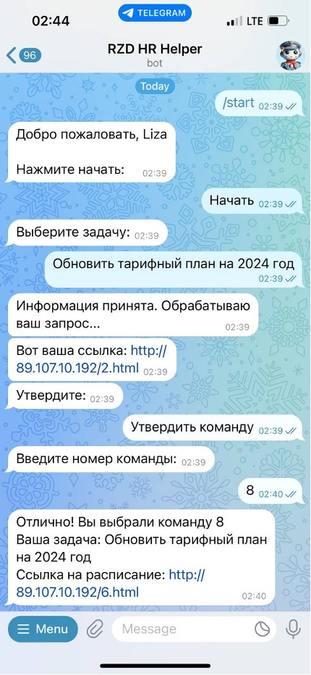
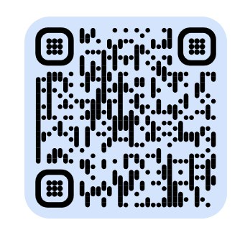
Протестировать чат-бота можно, перейдя по QR-коду
В качестве примера MVP мы создали чат-бот, который демонстрирует выполнение описанных ранее функций

Slide 17

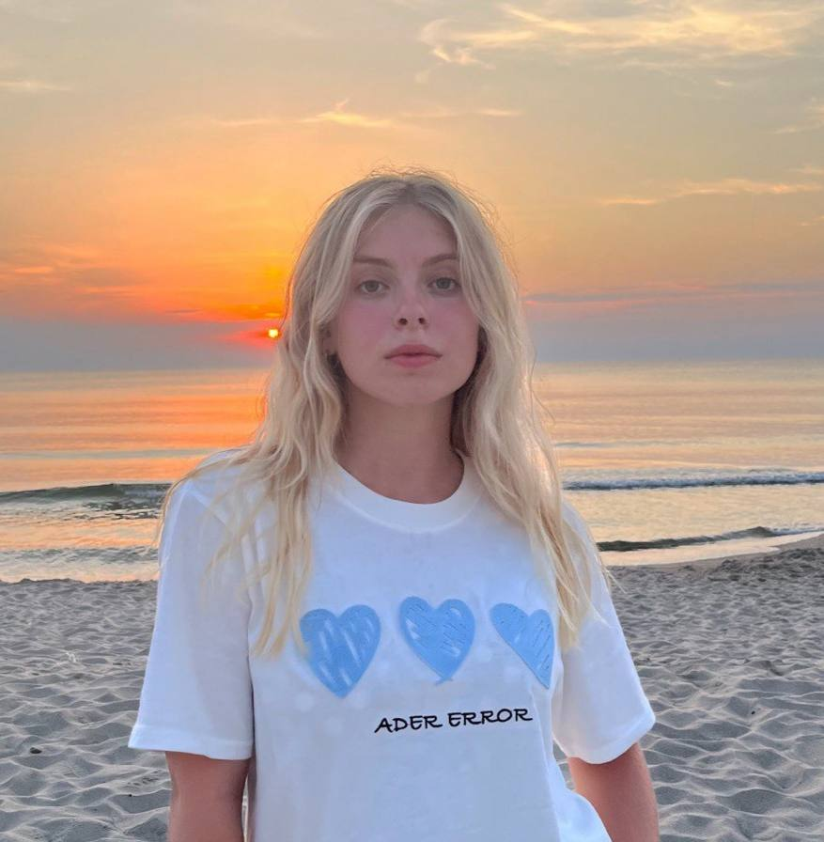
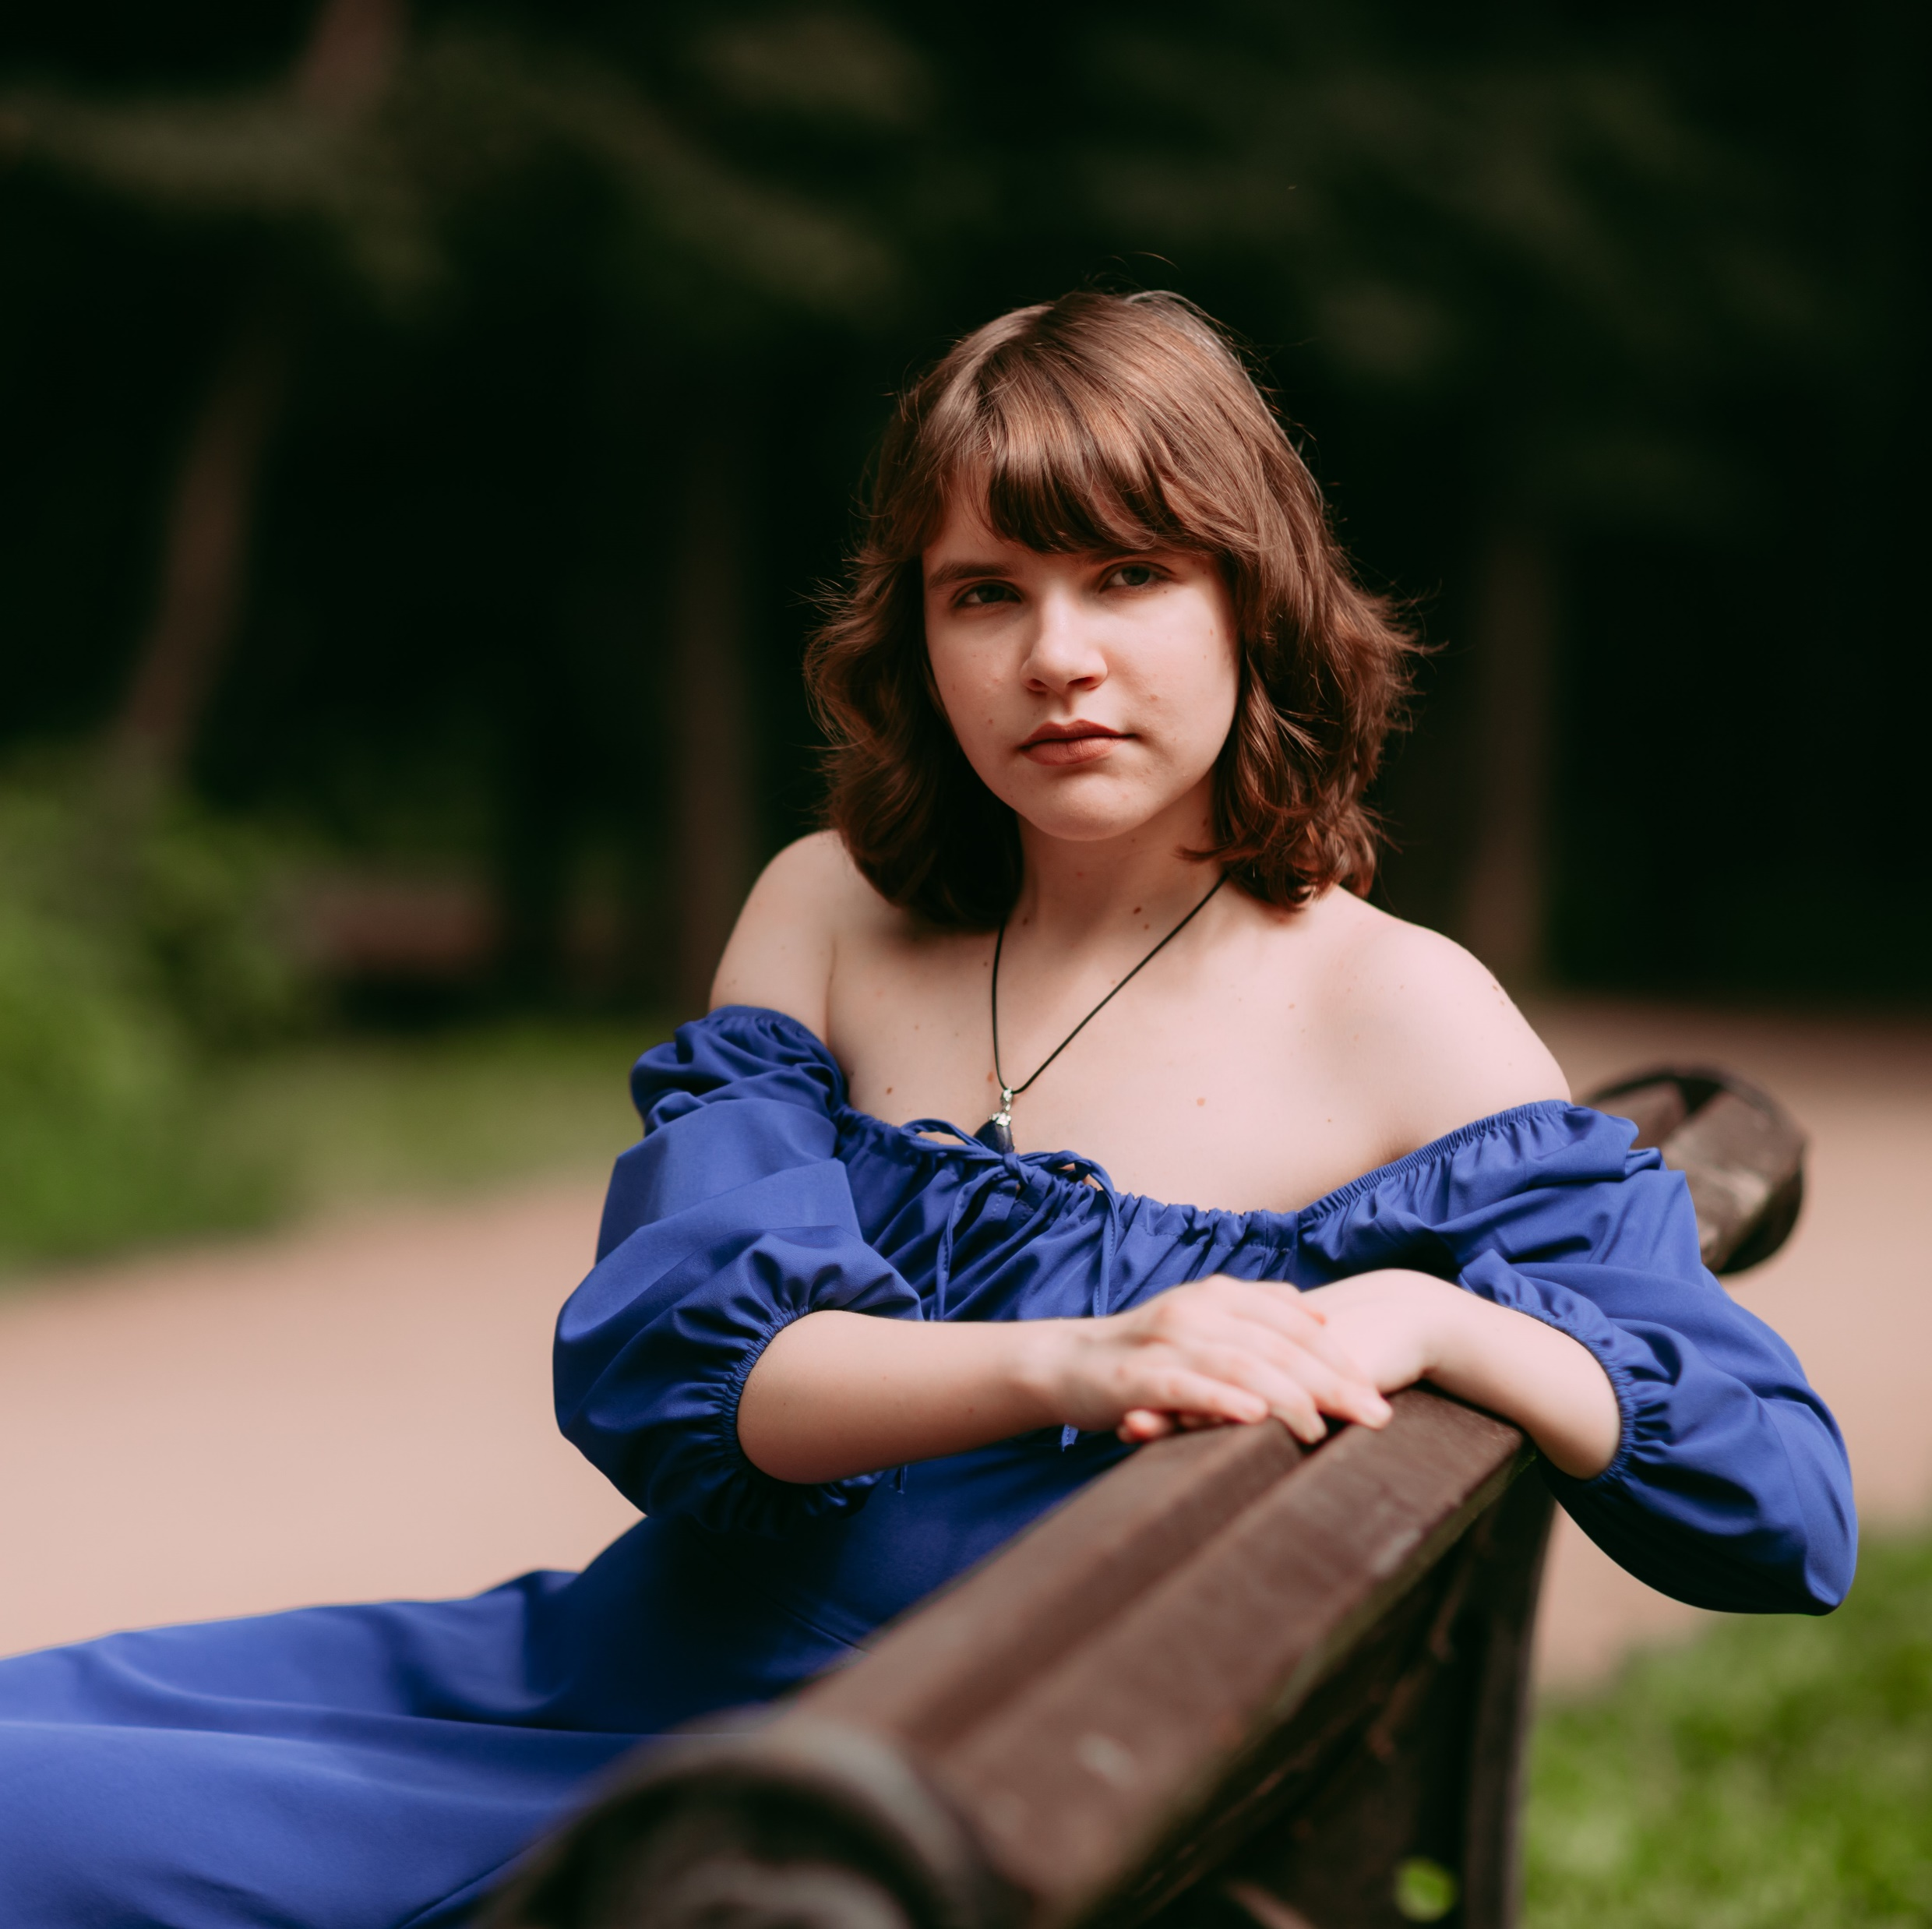
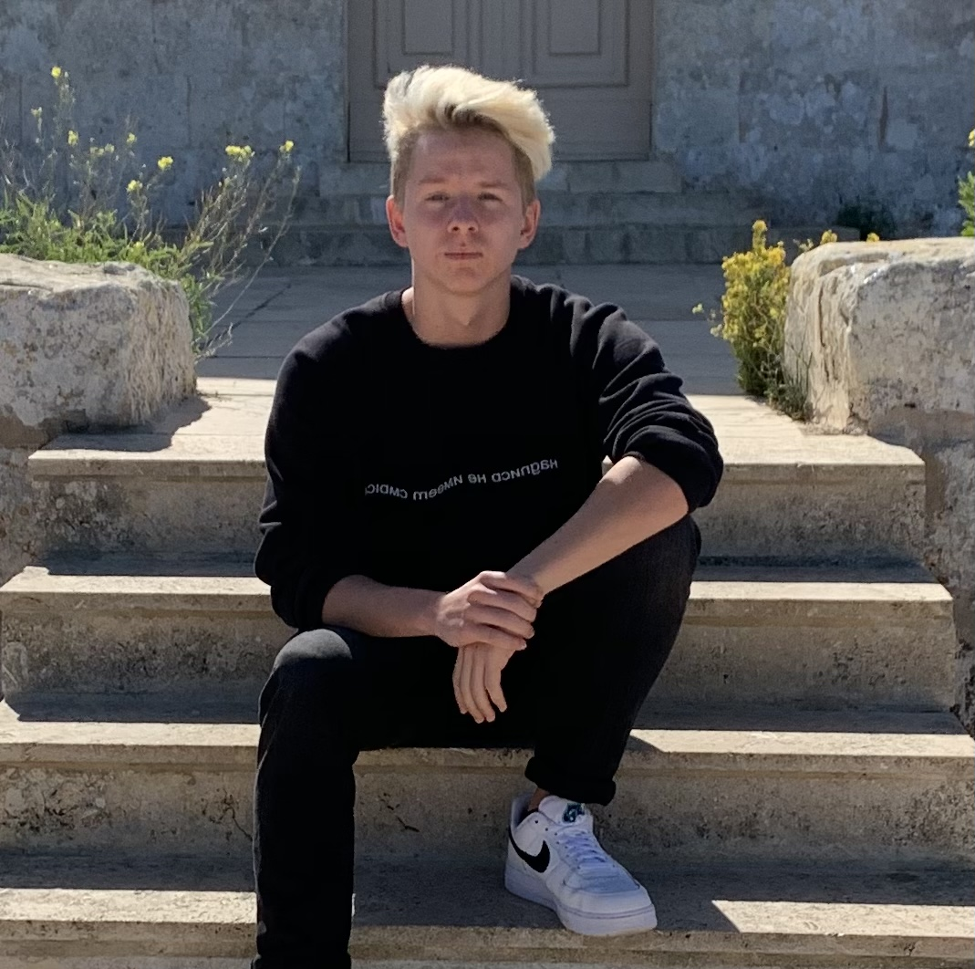


Резюме
Анализ рынка
Общая концепция
Описание MVP
План развития
Финансы и риски
Команда
Приложение
HSE Sharks
Болотникова Елизавета
Лебедева Анна
Калинин Никита
Потехин Даниил
Никитина Мария
Аналитик и разработчик общей концепции
Финансовый аналитик
Разработчик общей концепции и MVP
Технический специалист
UI дизайнер
НИУ ВШЭ, Москва
НИУ ВШЭ, Москва
НИУ ВШЭ, Москва
НИУ ВШЭ, Москва
НИУ ВШЭ, Москва
Факультет экономических наук 2026
Факультет социальных наук 2026
Факультет компьютерных наук 2026
Факультет компьютерных наук 2026
Факультет компьютерных наук 2026
Финалист школьного кейс-чемпионата от НИУ ВШЭ 2021
Призер олимпиады имени Кондратьева
Вошла в «Цифровой Золотой Запас» школьников России по результатам Открытого чемпионата школ от МГУ
Финалист кейс-чемпионата HSE SPb Case Club x Samokat.tech 2023
Диплом FU Case School 2023
Финалист школьного кейс-чемпионата от НИУ ВШЭ 2021
Призер регионального этапа всероса по праву
Стажировался на менеджера по связям с общественностью в кэшбек сервисе (Bonushops)
Стажировался на бизнес аналитика в крупной финансовой CPA – сети
Призер ВСОШ по экономике
Победитель олимпиады имени Кондратьева
Призер Высшей пробы
Призер Олимпиады по анализу данных DANO
Призер регионального этапа всероса по математике
Диплом курса от Columbia international institute в США по английскому языку
Прохождение курсов по 3D моделированию в Blender
Уровень английского: C1
Уровень английского: C1
Уровень английского: C1
Уровень английского: C1
Уровень английского: C1
8-915-366-78-50
egbolotnikova_1@edu.hse.ru
8-977-570-038-88
aklebedeva_2@edu.hse.ru
8-980-187-07-68
kalininnikita039@gmail.com
8-985-115-82-22
dvpotekhin_2@edu.hse.ru
8-916-379-39-67
manikitina_2@edu.hse.ru

Slide 18
Резюме
Анализ рынка
Общая концепция
Описание MVP
План развития
Финансы и риски
Команда
Приложение
Формула для метрик на графике «Влияние количества сотрудников на продуктивность HR специалиста» на слайде «Резюме»
Метрика | Основные формулы | Общий уровень энергии | Загруженность | Коррекция на количество сотрудников
Продуктивность |  | это показатель, который может быть измерен с использованием наблюдений и самооценки HR специалиста. Этот показатель может отражать его физическую и эмоциональную энергию. Например, он может самостоятельно оценить свой уровень энергии по шкале от 1 до 10, где 1 - очень устал, а 10 - полностью заряжен. | это показатель, который также может быть измерен на основе наблюдений. Этот показатель может отражать количество задач и обязанностей, которые лежат на HR специалисте. Например, это может быть количество новых сотрудников, с которыми он должен провести адаптацию, или количество рекрутинговых процессов, которые он ведет одновременно. | это корректирующий коэффициент, учитывающий, что продуктивность HR специалиста может падать с увеличением количества сотрудников, с которыми он работает. Этот коэффициент может быть определен на основе статистики и наблюдений. Например, при увеличении числа сотрудников, которыми занимается HR, коэффициент может уменьшаться.
Общий уровень энергии
Загруженность × Коррекция на количество сотрудников​

Slide 19
Резюме
Анализ рынка
Общая концепция
Описание MVP
План развития
Финансы и риски
Команда
Приложение
Формулы для метрик на графике «Влияние продуктивности HR на текучесть кадров и недовольство сотрудников » на слайде «Резюме»
Метрика | Основные формулы | Показатель 1 | Показатель2 | Показатель 3
Уровень недовольства сотрудников | 100 − (Продуктивность HR × Удовлетворенность командой) | Продуктивность HR - уровень продуктивности HR специалиста, рассчитанный по предыдущей формуле. | Удовлетворенность командой - это показатель, который может быть получен из опросов и оценок сотрудников относительно их уровня удовлетворенности командой HR. Это также оценивается в баллах от 1 до 100. | -
Текучесть кадров | 100×(Недовольство сотрудников / 100 + Другие факторы текучести) | Недовольство сотрудников - уровень недовольства сотрудников, рассчитанный по предыдущей формуле. | Другие факторы текучести - это сумма таких факторов как: зарплата, бенефиты, возможности карьерного роста и т. д. Эти факторы могут быть числовыми оценками или категориальными переменными, влияющими на текучесть. | -

Slide 20
Резюме
Анализ рынка
Общая концепция
Описание MVP
План развития
Финансы и риски
Команда
Приложение
Формулы для метрик сравнения HR-процессов на слайде «Анализ рынка»
Метрика | Основные формулы | Показатель 1 | Показатель2 | Показатель 3
Степень внедрения ИИ | Общее количество процессов в HR направлении / Количество процессов с внедренным AI
Потенциальная отдача | Нормируется относительно этого показателя в остальных сферах(Общая выгода от внедренных AI/ Количество внедренных AI в направление)

Slide 21
Резюме
Анализ рынка
Общая концепция
Описание MVP
План развития
Финансы и риски
Команда
Приложение
Данные приведены в млн руб
Начало периода |  |  |  | Точка отсчета |  |  | 01-янв.-2025 | 01-февр.-2025 | 01-мар.-2025 | 01-апр.-2025 | 01-мая-2025 | 01-июн.-2025 | 01-июл.-2025 | 01-авг.-2025 | 01-сент.-2025 | 01-окт.-2025 | 01-нояб.-2025 | 01-дек.-2025 | 01-янв.-2026 | 01-февр.-2026 | 01-мар.-2026 | 01-апр.-2026 | 01-мая-2026 | 01-июн.-2026
Конец периода |  |  |  | 12/31/2024 |  |  | 31-янв.-2025 | 28-февр.-2025 | 31-мар.-2025 | 30-апр.-2025 | 31-мая-2025 | 30-июн.-2025 | 31-июл.-2025 | 31-авг.-2025 | 30-сент.-2025 | 31-окт.-2025 | 30-нояб.-2025 | 31-дек.-2025 | 31-янв.-2026 | 28-февр.-2026 | 31-мар.-2026 | 30-апр.-2026 | 31-мая-2026 | 30-июн.-2026
Год |  |  |  |  |  |  | 2025 | 2025 | 2025 | 2025 | 2025 | 2025 | 2025 | 2025 | 2025 | 2025 | 2025 | 2025 | 2026 | 2026 | 2026 | 2026 | 2026 | 2026
Номер периода |  |  |  |  |  |  | 1 | 2 | 3 | 4 | 5 | 6 | 7 | 8 | 9 | 10 | 11 | 12 | 13 | 14 | 15 | 16 | 17 | 18
Вес периода |  |  |  |  |  |  | 8,5% | 7,7% | 8,5% | 8,2% | 8,5% | 8,2% | 8,5% | 8,5% | 8,2% | 8,5% | 8,2% | 8,5% | 8,5% | 7,7% | 8,5% | 8,2% | 8,5% | 8,2%
Отчет о прибылях и убытках компании РЖД
Выручка |  | руб. |  | 2 528 501 |  |  | 214 749 | 193 967 | 214 749 | 207 822 | 214 749 | 207 822 | 214 749 | 214 749 | 207 822 | 214 749 | 207 822 | 214 749 | 214 749 | 193 967 | 214 749 | 207 822 | 214 749 | 207 822
Операционные расходы за з/п |  | руб. |  | 549 548 |  |  | 46 674 | 42 157 | 46 674 | 45 168 | 46 674 | 45 168 | 46 674 | 46 674 | 45 168 | 46 674 | 45 168 | 46 674 | 46 674 | 42 157 | 46 674 | 45 168 | 46 674 | 45 168
Операционные расходы на рекрутинг |  | руб. |  | 181 351 |  |  | 15 402 | 13 912 | 15 402 | 14 906 | 15 402 | 14 906 | 15 402 | 15 402 | 14 906 | 15 402 | 14 906 | 15 402 | 15 402 | 13 912 | 15 402 | 14 906 | 15 402 | 14 906
Общие операционные расходы |  | руб. |  | 2 441 358 |  |  | 207 348 | 187 282 | 207 348 | 200 660 | 207 348 | 200 660 | 207 348 | 207 348 | 200 660 | 207 348 | 200 660 | 207 348 | 207 348 | 187 282 | 207 348 | 200 660 | 207 348 | 200 660
Операционная прибыль |  | руб. |  | 81 505 |  |  | 6 922 | 6 252 | 6 922 | 6 699 | 6 922 | 6 699 | 6 922 | 6 922 | 6 699 | 6 922 | 6 699 | 6 922 | 6 922 | 6 252 | 6 922 | 6 699 | 6 922 | 6 699
Налог |  | руб. |  | 30 833 |  |  | 2 619 | 2 365 | 2 619 | 2 534 | 2 619 | 2 534 | 2 619 | 2 619 | 2 534 | 2 619 | 2 534 | 2 619 | 2 619 | 2 365 | 2 619 | 2 534 | 2 619 | 2 534
Чистая прибыль |  | руб. |  | 50 672 |  |  | 4 304 | 3 887 | 4 304 | 4 165 | 4 304 | 4 165 | 4 304 | 4 304 | 4 165 | 4 304 | 4 165 | 4 304 | 4 304 | 3 887 | 4 304 | 4 165 | 4 304 | 4 165
Новый прогноз прибыли и убытков
Выручка |  | руб. |  | 2 654 926 |  |  | 225 487 | 203 666 | 225 487 | 218 213 | 225 487 | 218 213 | 225 487 | 225 487 | 218 213 | 225 487 | 218 213 | 225 487 | 225 487 | 203 666 | 225 487 | 218 213 | 225 487 | 218 213
Коэффициент изменения выручки |  |  |  | 5%
Операционные расходы за з/п |  | руб. |  | 467 116 |  |  | 39 673 | 35 834 | 39 673 | 38 393 | 39 673 | 38 393 | 39 673 | 39 673 | 38 393 | 39 673 | 38 393 | 39 673 | 39 673 | 35 834 | 39 673 | 38 393 | 39 673 | 38 393
Коэффициент изменения расходов на з/п |  |  |  | 15%
Операционные расходы на рекрутинг |  | руб. |  | 168 656 |  |  | 14 324 | 12 938 | 14 324 | 13 862 | 14 324 | 13 862 | 14 324 | 14 324 | 13 862 | 14 324 | 13 862 | 14 324 | 14 324 | 12 938 | 14 324 | 13 862 | 14 324 | 13 862
Коэффициент изменения рекрутинговых расходов |  |  |  | 7%
Операционные расходы на эксплуатацию ИИ |  | руб. |  | 215 000 |  |  | 18 260 | 16 493 | 18 260 | 17 671 | 18 260 | 17 671 | 18 260 | 18 260 | 17 671 | 18 260 | 17 671 | 18 260 | 18 260 | 16 493 | 18 260 | 17 671 | 18 260 | 17 671
Общие операционные расходы |  | руб. |  | 2 561 231 |  |  | 217 529 | 196 478 | 217 529 | 210 512 | 217 529 | 210 512 | 217 529 | 217 529 | 210 512 | 217 529 | 210 512 | 217 529 | 217 529 | 196 478 | 217 529 | 210 512 | 217 529 | 210 512
Операционная прибыль |  | руб. |  | 88 057 |  |  | 7 479 | 6 755 | 7 479 | 7 238 | 7 479 | 7 238 | 7 479 | 7 479 | 7 238 | 7 479 | 7 238 | 7 479 | 7 479 | 6 755 | 7 479 | 7 238 | 7 479 | 7 238
Налог |  | руб. |  | 30 833 |  |  | 2 619 | 2 365 | 2 619 | 2 534 | 2 619 | 2 534 | 2 619 | 2 619 | 2 534 | 2 619 | 2 534 | 2 619 | 2 619 | 2 365 | 2 619 | 2 534 | 2 619 | 2 534
Чистая прибыль |  | руб. |  | 57 224 |  |  | 4 860 | 4 390 | 4 860 | 4 703 | 4 860 | 4 703 | 4 860 | 4 860 | 4 703 | 4 860 | 4 703 | 4 860 | 4 860 | 4 390 | 4 860 | 4 703 | 4 860 | 4 703

Slide 22
Резюме
Анализ рынка
Общая концепция
Описание MVP
План развития
Финансы и риски
Команда
Приложение
Данные приведены в млн руб
01-июл.-2026 | 01-авг.-2026 | 01-сент.-2026 | 01-окт.-2026 | 01-нояб.-2026 | 01-дек.-2026 | 01-янв.-2027 | 01-февр.-2027 | 01-мар.-2027 | 01-апр.-2027 | 01-мая-2027 | 01-июн.-2027 | 01-июл.-2027 | 01-авг.-2027 | 01-сент.-2027 | 01-окт.-2027 | 01-нояб.-2027 | 01-дек.-2027
31-июл.-2026 | 31-авг.-2026 | 30-сент.-2026 | 31-окт.-2026 | 30-нояб.-2026 | 31-дек.-2026 | 31-янв.-2027 | 28-февр.-2027 | 31-мар.-2027 | 30-апр.-2027 | 31-мая-2027 | 30-июн.-2027 | 31-июл.-2027 | 31-авг.-2027 | 30-сент.-2027 | 31-окт.-2027 | 30-нояб.-2027 | 31-дек.-2027
2026 | 2026 | 2026 | 2026 | 2026 | 2026 | 2027 | 2027 | 2027 | 2027 | 2027 | 2027 | 2027 | 2027 | 2027 | 2027 | 2027 | 2027
19 | 20 | 21 | 22 | 23 | 24 | 25 | 26 | 27 | 28 | 29 | 30 | 31 | 32 | 33 | 34 | 35 | 36
8,5% | 8,5% | 8,2% | 8,5% | 8,2% | 8,5% | 8,5% | 7,7% | 8,5% | 8,2% | 8,5% | 8,2% | 8,5% | 8,5% | 8,2% | 8,5% | 8,2% | 8,5%
214 749 | 214 749 | 207 822 | 214 749 | 207 822 | 214 749 | 214 749 | 193 967 | 214 749 | 207 822 | 214 749 | 207 822 | 214 749 | 214 749 | 207 822 | 214 749 | 207 822 | 214 749
46 674 | 46 674 | 45 168 | 46 674 | 45 168 | 46 674 | 46 674 | 42 157 | 46 674 | 45 168 | 46 674 | 45 168 | 46 674 | 46 674 | 45 168 | 46 674 | 45 168 | 46 674
15 402 | 15 402 | 14 906 | 15 402 | 14 906 | 15 402 | 15 402 | 13 912 | 15 402 | 14 906 | 15 402 | 14 906 | 15 402 | 15 402 | 14 906 | 15 402 | 14 906 | 15 402
207 348 | 207 348 | 200 660 | 207 348 | 200 660 | 207 348 | 207 348 | 187 282 | 207 348 | 200 660 | 207 348 | 200 660 | 207 348 | 207 348 | 200 660 | 207 348 | 200 660 | 207 348
6 922 | 6 922 | 6 699 | 6 922 | 6 699 | 6 922 | 6 922 | 6 252 | 6 922 | 6 699 | 6 922 | 6 699 | 6 922 | 6 922 | 6 699 | 6 922 | 6 699 | 6 922
2 619 | 2 619 | 2 534 | 2 619 | 2 534 | 2 619 | 2 619 | 2 365 | 2 619 | 2 534 | 2 619 | 2 534 | 2 619 | 2 619 | 2 534 | 2 619 | 2 534 | 2 619
4 304 | 4 304 | 4 165 | 4 304 | 4 165 | 4 304 | 4 304 | 3 887 | 4 304 | 4 165 | 4 304 | 4 165 | 4 304 | 4 304 | 4 165 | 4 304 | 4 165 | 4 304
225 487 | 225 487 | 218 213 | 225 487 | 218 213 | 225 487 | 225 487 | 203 666 | 225 487 | 218 213 | 225 487 | 218 213 | 225 487 | 225 487 | 218 213 | 225 487 | 218 213 | 225 487
39 673 | 39 673 | 38 393 | 39 673 | 38 393 | 39 673 | 39 673 | 35 834 | 39 673 | 38 393 | 39 673 | 38 393 | 39 673 | 39 673 | 38 393 | 39 673 | 38 393 | 39 673
14 324 | 14 324 | 13 862 | 14 324 | 13 862 | 14 324 | 14 324 | 12 938 | 14 324 | 13 862 | 14 324 | 13 862 | 14 324 | 14 324 | 13 862 | 14 324 | 13 862 | 14 324
18 260 | 18 260 | 17 671 | 18 260 | 17 671 | 18 260 | 18 260 | 16 493 | 18 260 | 17 671 | 18 260 | 17 671 | 18 260 | 18 260 | 17 671 | 18 260 | 17 671 | 18 260
217 529 | 217 529 | 210 512 | 217 529 | 210 512 | 217 529 | 217 529 | 196 478 | 217 529 | 210 512 | 217 529 | 210 512 | 217 529 | 217 529 | 210 512 | 217 529 | 210 512 | 217 529
7 479 | 7 479 | 7 238 | 7 479 | 7 238 | 7 479 | 7 479 | 6 755 | 7 479 | 7 238 | 7 479 | 7 238 | 7 479 | 7 479 | 7 238 | 7 479 | 7 238 | 7 479
2 619 | 2 619 | 2 534 | 2 619 | 2 534 | 2 619 | 2 619 | 2 365 | 2 619 | 2 534 | 2 619 | 2 534 | 2 619 | 2 619 | 2 534 | 2 619 | 2 534 | 2 619
4 860 | 4 860 | 4 703 | 4 860 | 4 703 | 4 860 | 4 860 | 4 390 | 4 860 | 4 703 | 4 860 | 4 703 | 4 860 | 4 860 | 4 703 | 4 860 | 4 703 | 4 860
Инвестиции проекта (CapEx)
Капитальный бюджет
Полные инвестиции проекта |  | руб. |  | 11,6
Оценка изменений
Изменение выручки |  |  |  | 5%
Средние изменения расходов HR |  |  |  | 13,02%
Измененик прибыли |  |  |  | 12,93%

Slide 23
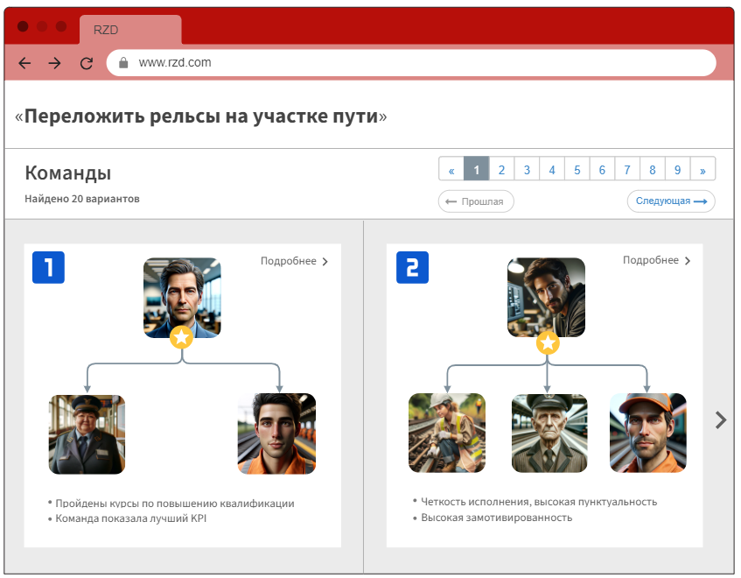
Резюме
Анализ рынка
Общая концепция
Описание MVP
План развития
Финансы и риски
Команда
Приложение

Slide 24
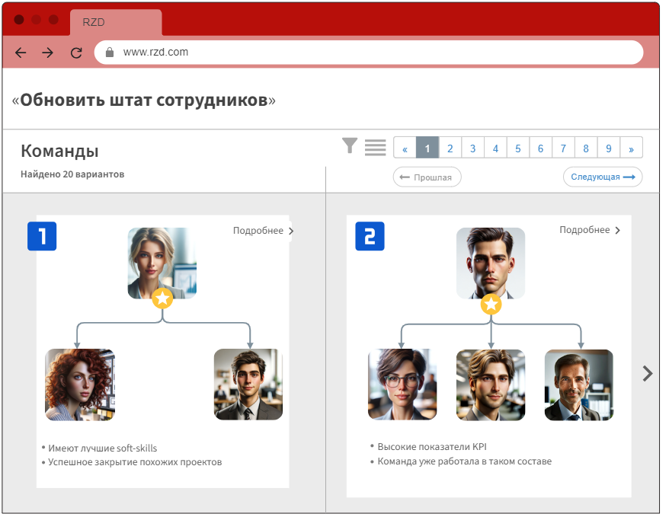
Резюме
Анализ рынка
Общая концепция
Описание MVP
План развития
Финансы и риски
Команда
Приложение

Slide 25
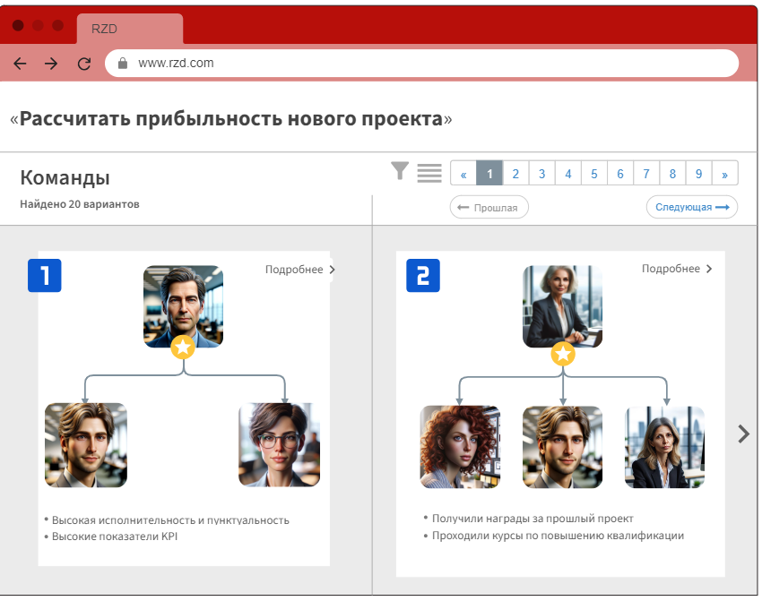
Резюме
Анализ рынка
Общая концепция
Описание MVP
План развития
Финансы и риски
Команда
Приложение

Slide 26
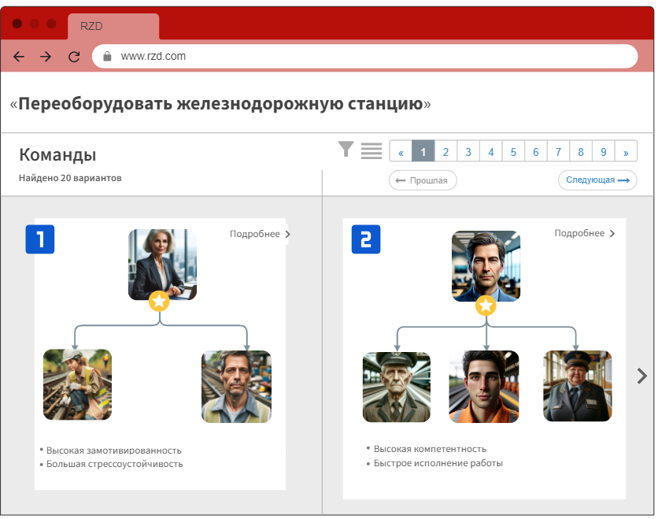
Резюме
Анализ рынка
Общая концепция
Описание MVP
План развития
Финансы и риски
Команда
Приложение

